Slide 1



贪心科技
让每个人享受个性化教育服务
AI
问答系统回顾
贪心学院讲师：Qiao
7/5/2020

Slide 2
典型的问答系统
基于信息检索的事实问答(IR-FQA)
资源: 问答对/文档/网页集合
核心技术: 信息检索 [+ 阅读理解]
基于知识库的问答(KBQA)
资源: 结构化的知识(知识图谱)
核心技术:
语义分析 + formal query (e.g. SPARQL, Cypher) + 知识图谱的计算;
信息抽取 + 信息检索

Slide 3
基于信息检索的事实问答(IR-FQA)

Slide 4
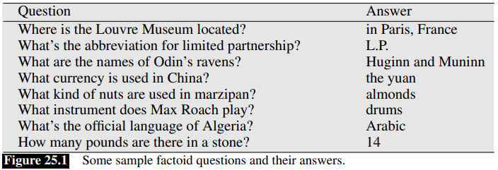
IR-FQA中的问答对
当数据直接为已处理好的问答对时，可近似为信息检索问题。
Project 1, an (almost) IR problem

Slide 5
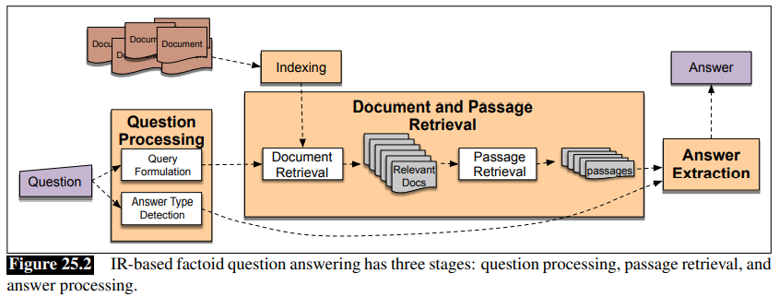
更通用的处理框架
问题处理；2. 文档段落检索；3. 答案抽取
Notes:
Figure from Speech and Language Processing 3rd edition
https://web.stanford.edu/~jurafsky/slp3/25.pdf

Slide 6
问题处理
a. Query formation:
将问题转换为Query，作为信息检索系统的输入
b. Answer type:
判断答案的类别, 例如人名, 地点, 时间等.
例子:
问题: 中国哪个省会城市人口最多?
可能的query: 人口最多中国省会城市
答案类型: 城市

Slide 7
a. Query formulation
常见操作:
预处理：
分词、规范化;
指代消解: 他/它/他, 这个产品 → 被指对象;
纠错: 中国人民很行 → 中国人民银行;
query 改写、扩展, 生成更好（高召回率）的query:
将问句改写为陈述句: 小米手机售价是多少? → 小米手机售价
替换/统一： 1234 -> #NUM#；工行 → 中国工商银行...
引入同义词: "iPhone" 和 "苹果"
知识图谱中的上位概念
query 扩展/改写的参考博文[1],[2]
Notes:
query 扩展/改写的参考博文
https://zhuanlan.zhihu.com/p/138551957
https://mp.weixin.qq.com/s?__biz=MzU1NTMyOTI4Mw==&mid=2247496409&idx=1&sn=7b2f5984d71454e1a2812321f6018cf8&scene=21#wechat_redirect

Slide 8
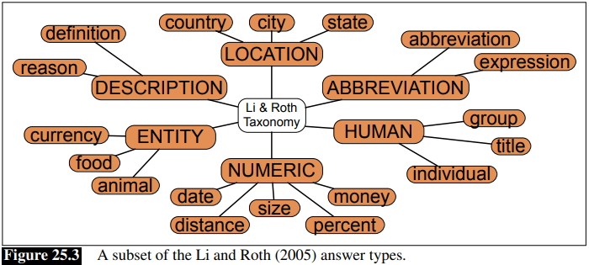
b. Answer type （意图识别）
可看作一个分类任务
给定问题文本，预测其答案类别：
PERSON, LOCATION, DATE...
可用的特征:
terms,
embeddings,
POS,
named entities,
question headword, e.g.,
中国哪个省会城市人口最多？
Which city in China has the largest number of foreign financial companies?
Notes:
https://arxiv.org/pdf/1905.05460.pdf
Cognitive Graph for Multi-Hop Reading Comprehension at Scale

Slide 9
2. 文档段落检索和排序
信息检索模块对文档建索引 (可参考review for IR)
切割文档到更小的单元 (常见单元是段落)
过滤和排序:
可过滤answer type与问题不兼容的段落
用各种ranking方法，tfidf+cosine, BM25, 经典机器学习、深度学习模型对文档和query打分排序
可关注的特征:
段落中与answer type兼容的实体数目
段落中的问题关键词数目
问题关键词与段落文本的最长重叠长度
段落与问题的n-gram重叠度
...

Slide 10
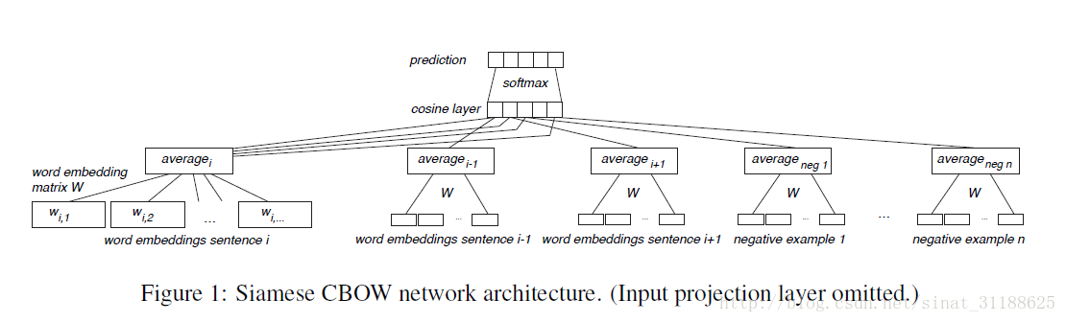



Score/Rank模型: Siamese CBOW
Siamese CBOW: Optimizing Word Embeddings for Sentence Representations
Notes:
https://arxiv.org/pdf/1606.04640.pdf
当前句子能预测其上下文句子

Slide 11
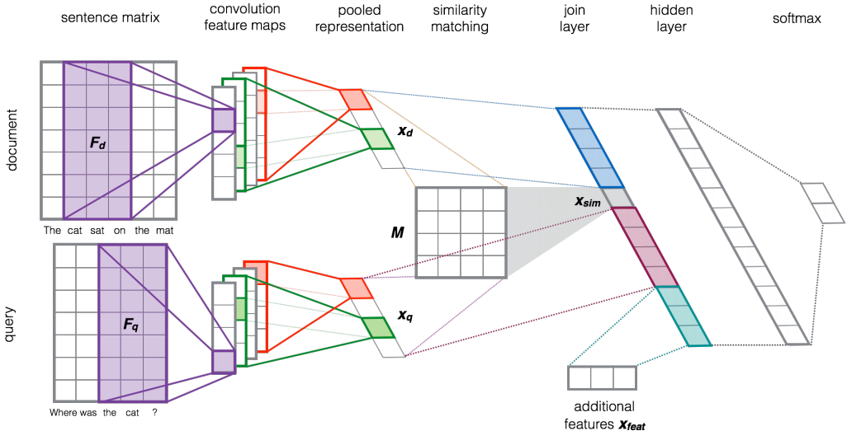



Score/Rank模型: Match CNN
Learning to Rank Short Text Pairs with Convolutional Deep Neural Networks
Notes:
http://disi.unitn.eu/moschitti/since2013/2015_SIGIR_Severyn_LearningRankShort.pdf

Slide 12
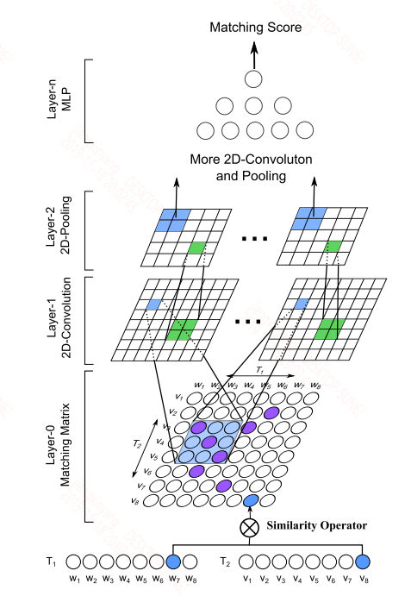

Score/Rank模型: MatchPyramid
词级的交互：Q * D 交互矩阵（两个问题段落分别为Q和D个词），矩阵元素为词向量内积
短语级交互：2D-CNN
句间交互：更高层级的CNN
Text Matching as Image Recognition
Notes:
https://www.aaai.org/ocs/index.php/AAAI/AAAI16/paper/viewFile/11895/12024

Slide 13
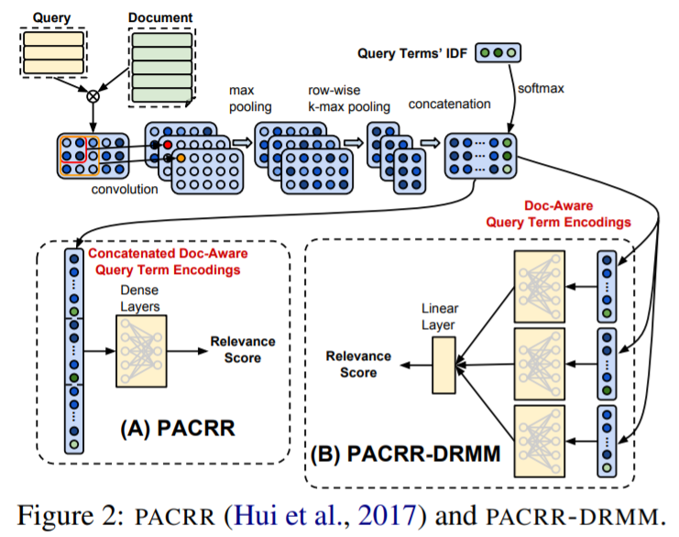
Score/Rank模型: PACRR-DRMM
交互矩阵: Q X D, cosine sim
CNN每个n*n尺度有多个卷积核
max pooling, 每个尺度下余一个特征矩阵
对特征矩阵按行做 k-max pooling，图中 k == 2
按行（query term）拼接每个尺度下的pooling结果
拼接query term的IDF
Output score
矩阵flattern后经MLP输出(PACRR)
term-wise MLP后aggregation输出 (PACRR-DRMM)
Deep Relevance Ranking Using Enhanced Document-Query Interactions
Notes:
http://www2.aueb.gr/users/ion/docs/emnlp2018.pdf

Slide 14
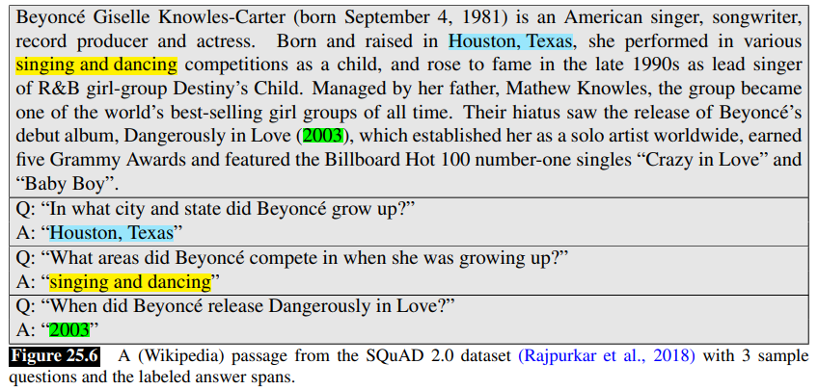
3. Answer extraction
从段落中抽取一个片段作为答案 -> 可看作一个序列标注问题

Slide 15
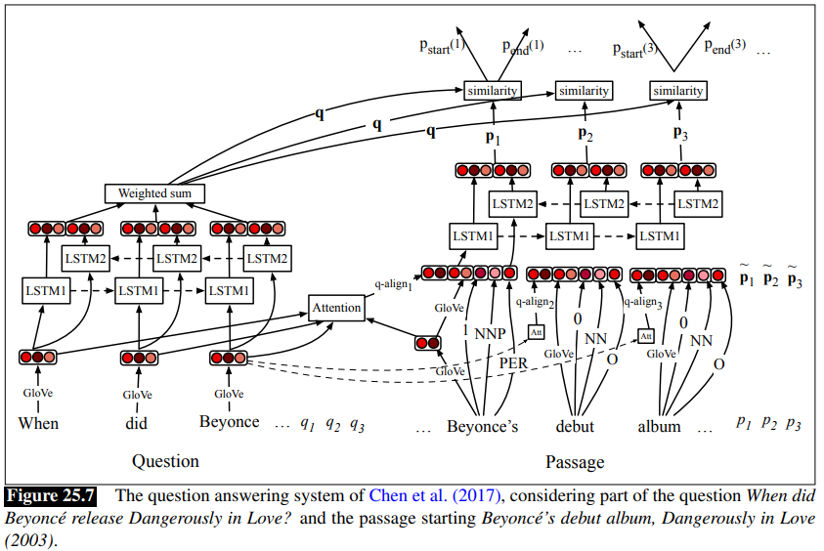


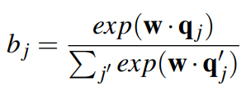
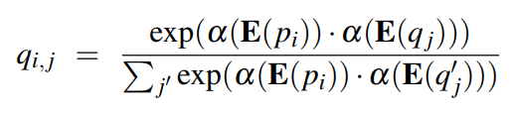
Neural Sequence Labeling Model

Slide 16
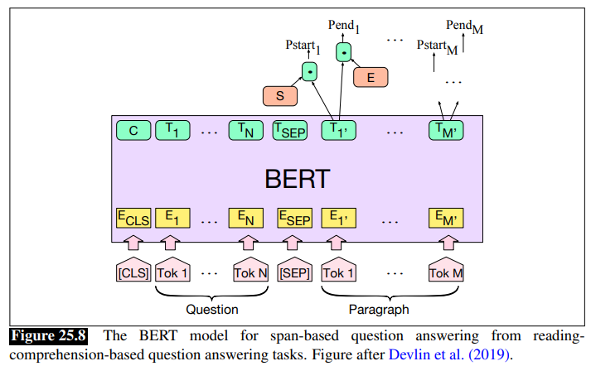

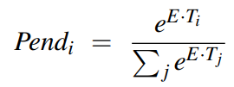
A case with Bert

Slide 17
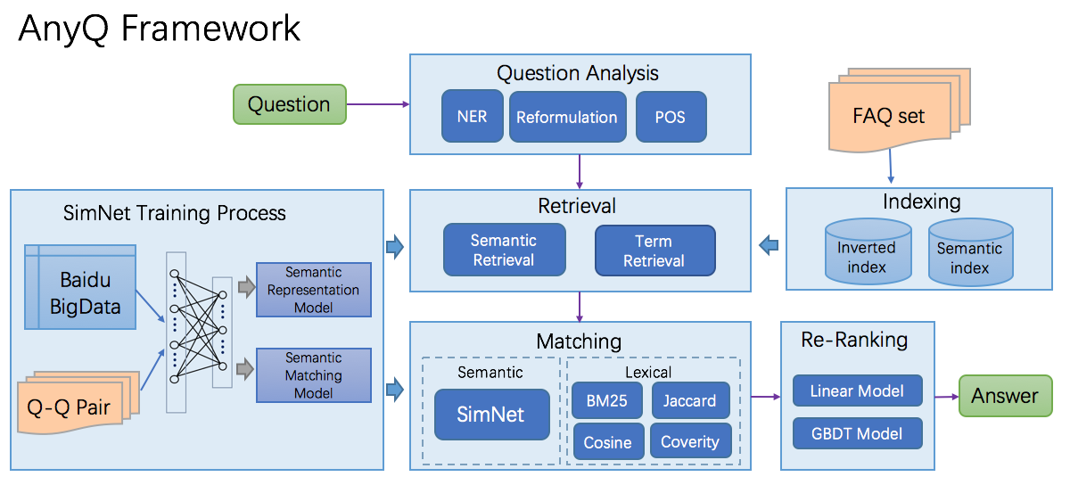
Open-sourced system: AnyQ, Baidu (on FQA pairs like project 1)
https://github.com/baidu/AnyQ
Notes:
https://github.com/baidu/AnyQ
https://zhuanlan.zhihu.com/p/55403810
https://ai.baidu.com/forum/topic/show/889952

Slide 18
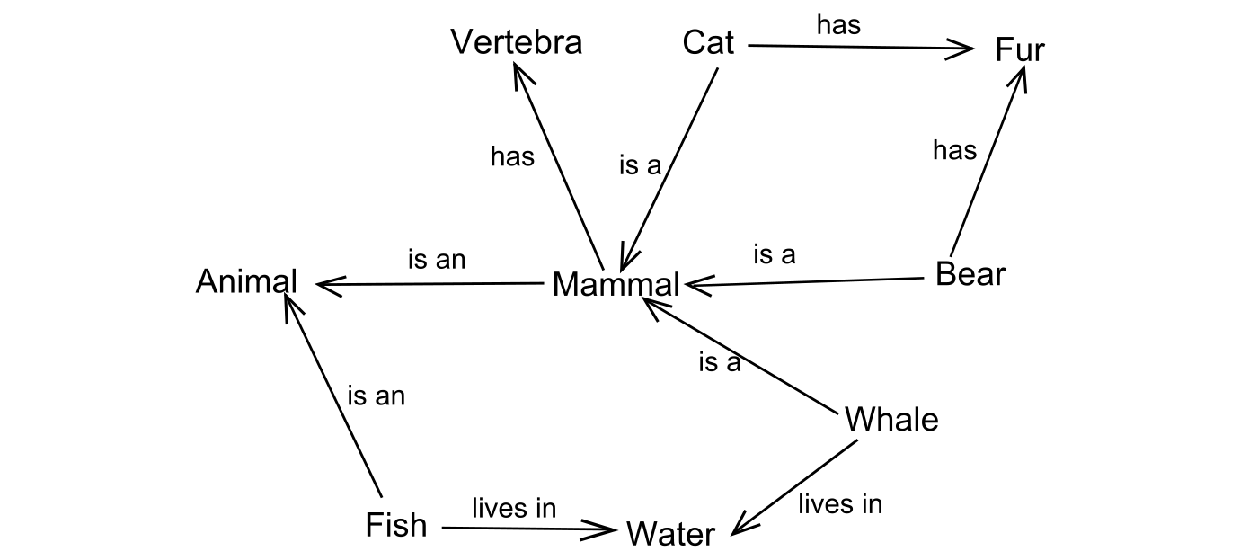
KBQA

Slide 19
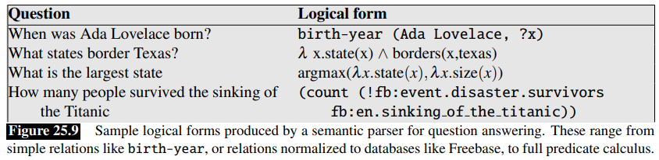
Semantic parsing for formal representations

Slide 20
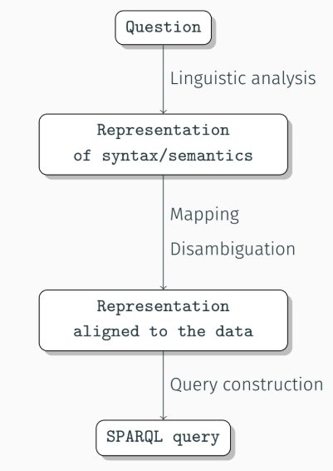

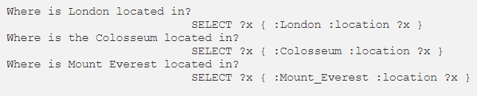
RDF与SPARQL query
RDF，知识图谱的图组织形式（DBPedia, ConceptNet）
SPARQL (可类比SQL), 查询RDF格式的知识图谱的语言

Slide 21
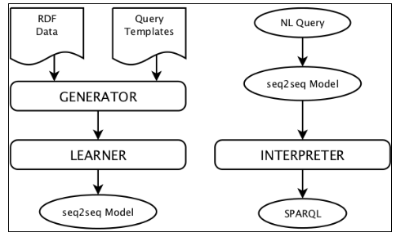
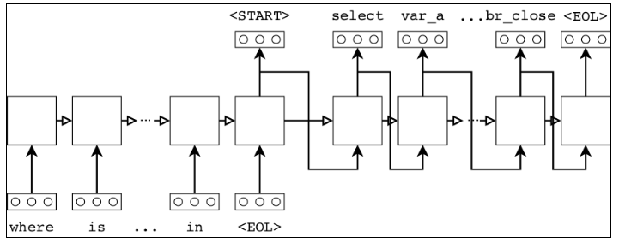
Question to SPARQL query
用神经翻译模型(NMT)的端到端框架
输入端: 问题文本
输出端: SPARQL语句
Notes:
Natural Language Questions for the Web of Data
dataset https://github.com/pkumod/CKBQA

Slide 22
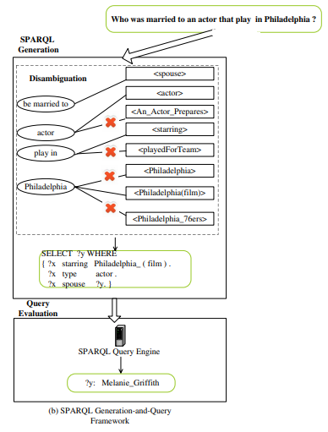
Information Extraction
问题：姚明的老婆是什么星座？
抽取结果：
（姚明，妻子，x）(x，星座，y）
实体链接，找到问题中的KB实体
关系抽取，找到实体间的关系
query生成
https://github.com/duterscmy/ccks2019-ckbqa-4th-codes
Notes:
参考的资料
https://blog.nowcoder.net/n/630128e8e6dd4be5947adbfde8dcea44
http://59.108.48.5/intro/leizou/documentation/pdf/Z14SIGMOD.pdf
https://www.aclweb.org/anthology/D12-1035.pdf
https://zhuanlan.zhihu.com/p/53796189

Slide 23
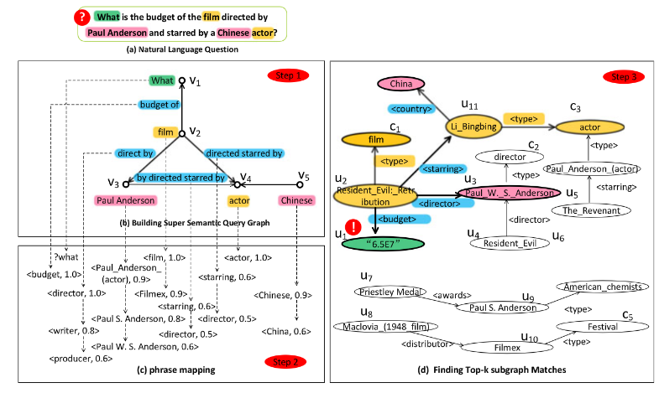
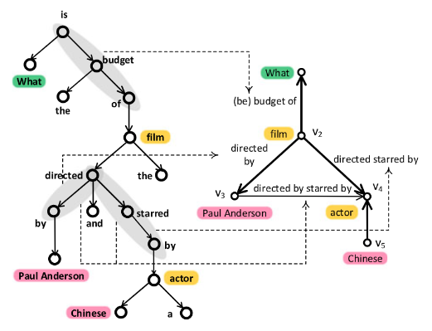
An open-sourced KBQA system: gAnswer
自然语言问题-->语义查询图
https://github.com/pkumod/gAnswer
Notes:
Answering Natural Language Questions by Subgraph Matching over Knowledge Graphs https://yq.aliyun.com/articles/219091
https://github.com/pkumod/gAnswer
https://github.com/liuhuanyong/QASystemOnMedicalKG

Slide 24


贪心科技 让每个人享受个性化教育服务
THANKS
贪心学院讲师：

